Slide 1
Java Programming
Lecture 02

Slide 2
PART1 - Getting Started
"Hello World!" for Microsoft Windows
A Checklist
Creating Your First Application
Create a Source File
Compile the Source File into a .class File
Run the Program
A Closer Look at "Hello World!"

Slide 3
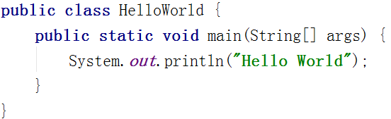
A Closer Look at the Application
Class definition
The main method

Slide 4
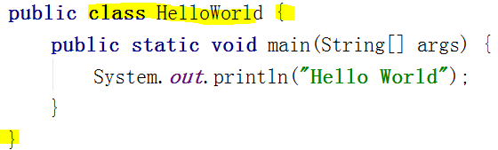
Class Definition
The keyword class begins the class definition for a class named name, and the code for each class appears between the opening and closing curly braces marked in bold above.
关键词“class”声明类的名称，类的代码在“{}”大括号之间

Slide 5
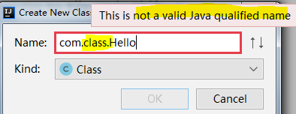
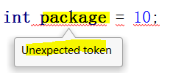

关键词，被java占用，在我们代码的任何声明部分禁止使用
试图创建一个
包含关键词class的包
+++++++++++++++++++++++++++++++++++++
试图创建一个
包含关键词package的变量
+++++++++++++++++++++++++++++++++++++
使用其他名称声明变量

Slide 6
Coding Conventions
良好的编程规范，会使代码更易于理解，增加代码的可读性，提高代码的可维护性
CC：基本通用命名规范。所有包/类/接口/方法/参数/变量等的命名，必须使用有意义的/无歧义的英文单词/英文单词缩写；禁止使用中文/拼音/拼音缩写/英文拼音混合命名；区分大小写
CC：类命名规范。按驼峰式命名(Camel Case)，不能使用关键词；每个单词仅首字母大写，一般为单数，工具类等可以使用复数
CC：大括号使用规范。所有“{}”大括号，左括号必须置于起始语句末，右括号独立一行或在关联语句始
Notes:
Northeast Forestry University

Slide 7
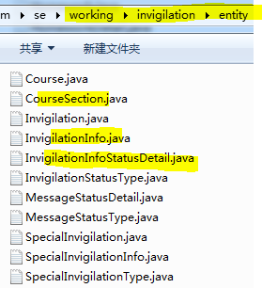
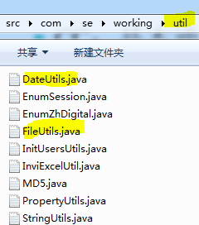
系统分析抽象出的
监考相关实体类
驼峰式命名
工具包，单数
工具类，复数

Slide 8
The main Method
In the Java programming language, every application must contain a main method whose signature is:
The main method is similar to the main function in C and C++; it's the entry point for your application and will subsequently invoke all the other methods required by your program.
main()方法(主函数)，是每个java程序的入口，必须由public static修饰的，无返回值的，名称为“main”的方法。只有带主函数main()的类，可以直接运行

Slide 9
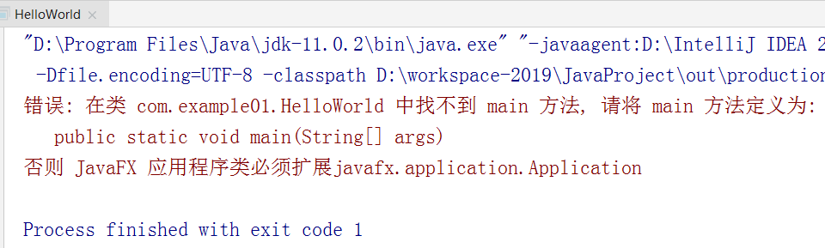

Slide 10
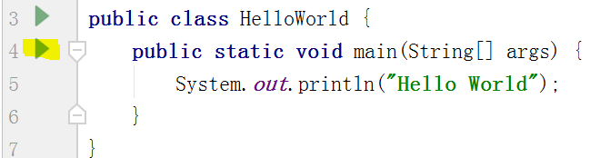
Idea会自动在
可直接执行方法前(main()主函数，或测试方法)
添加运行按钮

Slide 11

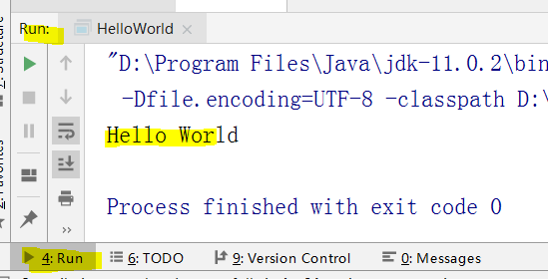
The main method accepts a single argument: an array of elements of type String. 可传入String字符串类型数组，作为main()方法的参数
uses the System class from the core library to print the “Hello World!” message to standard output. 使用核心库中System类打印输出
控制台
显示输出

Slide 12
Object-Oriented Programming Concepts
What Is an Object?
What Is a Class?
What Is Inheritance?
What Is a Package?
在NON-OOP中，通过使用数字、字符等基本数据类型描述和解决问题
在OOP中，通过使用，在问题所处环境中出现的实体(entity)/对象(object)描述和解决问题，这从本质上影响了程序的设计思想和构建的过程

Slide 13
What Is an Object?
Objects are key to understanding object-oriented technology. Look around right now and you'll find many examples of real-world objects: your dog, your desk, your television set, your bicycle.
Real-world objects share two characteristics: They all have state and behavior. Identifying the state and behavior for real-world objects is a great way to begin thinking in terms of object-oriented programming.
真实世界的事物(客体，客观存在并可主观感知的任何事物)，都具有两种特性：状态和行为。面向对象编程就是从分析/识别/抽象，真实世界的事物开始

Slide 14
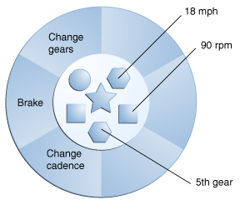
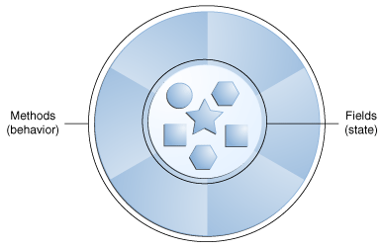
Bicycles have
State: current gear, current pedal cadence, current speed
Behavior: changing gear, changing pedal cadence, applying brakes
A software object
具有
换档
刹车
变速
行为的
当前处于
18英里/时
90转/分
第5档位
状态的
自行车
方法(行为)
属性(状态)

Slide 15
What Is a Class?
In the real world, you'll often find many individual objects all of the same kind. There may be thousands of other bicycles in existence, all of the same make and model. Each bicycle was built from the same set of blueprints and therefore contains the same components. In OO terms, we say that your bicycle is an instance of the class of objects known as bicycles. A class is the blueprint from which individual objects are created.
类是一个蓝图，一种规范，可以用来描述形容一类特定事物的内容。就是从具体事物中，抽象出事物的
状态(属性)
行为(方法)
类的实例，基于该类的一个具体的对象

Slide 16
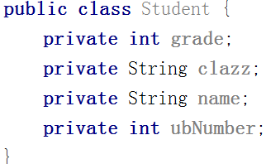
基于面向对象，分析
学生应具有年级、班级、姓名、学号属性
基于java语言，设计
Student类，用合适的数据类型(整型，字符串)描述学生属性
这个类，就在程序中，代表了
学生群体
基于抽象的类
创建了一个具体的对象
实现描述以下学生
1年级，软件1班，学号：2018005，张小明同学
基于Java语言
通过创建一个Student类型的对象，描述
这个对象，就在程序中，代表了
张小明同学

Slide 17
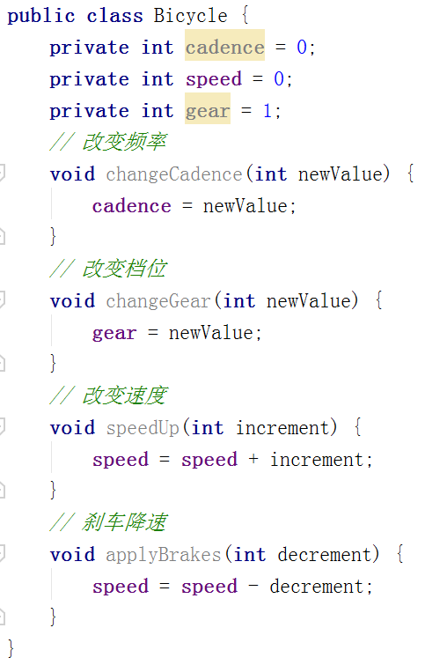
The following Bicycle class is one possible implementation of a bicycle:
属性(状态)
改变属性(状态)的
方法(行为)

Slide 18
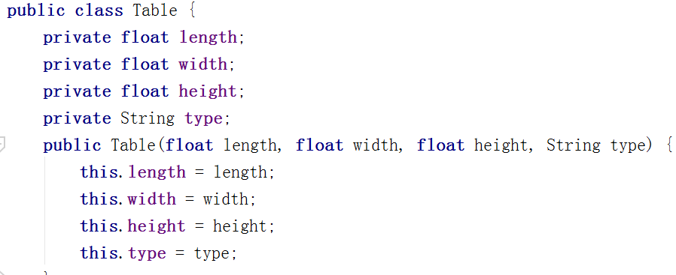
分析设计了抽象的
描述桌子的类型
以及桌子应具有的属性
长宽高类型名称
提供了一个构造
具体桌子对象的构造函数
+++++++++++++++++++++++++++++++++++++
基于抽象的桌子类型
构造了2个
指定长宽高类型名称的具体的桌子
拥有相同属性值的2个对象
是同一个对象么？
在真实世界中
2个具有相同长宽高的课桌
就是同一个课桌么

Slide 19
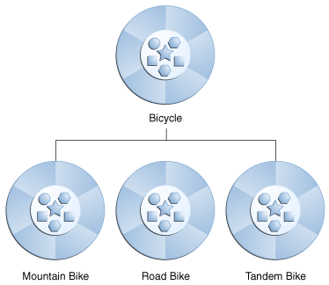
What Is Inheritance?
Different kinds of objects often have a certain amount in common with each other. Yet each also defines additional features that make them different. Object-oriented programming allows classes to inherit commonly used state and behavior from other classes.
不同类型的事物通常具有一定共同的特性，同时又拥有区别于其他事物的自有的特性，面向对象编程允许从其他类继承状态和行为

Slide 20
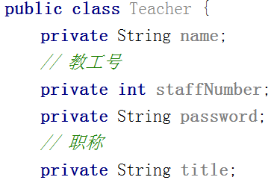
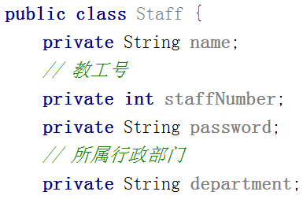
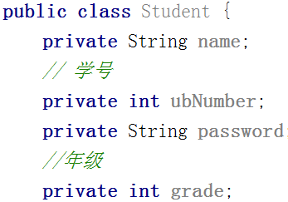
需求：设计学校教务系统用户角色：教师，行政教工，学生；用户通过唯一的教工号/学号及密码登录

Slide 21
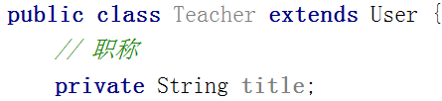
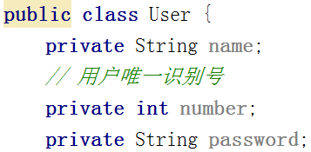


每个类型均具有父类属性
以及各自独立特有的属性
分析3个角色后，进一步
抽象出相同属性，设计用户类型
说明，本例仅用于说明基本的继承特性
实际开发中此处应使用组合，而非继承

Slide 22
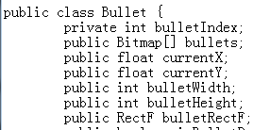

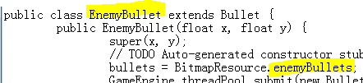
定义共有的子弹特性，包括
子弹当前动画图片索引
子弹动画图片数组
子弹当前X轴位置
子弹当前Y轴位置
子弹当前占用屏幕空间区域
英雄飞机使用
自己的子弹动画图片
敌人飞机使用
自己的子弹动画图片

Slide 23
What Is a Package?
A package is a namespace that organizes a set of related classes and interfaces. Conceptually you can think of packages as being similar to different folders on your computer.
包(package)，项目由众多独立的文件(类/接口等源文件，配置文件等)组成；包是用来组织相关源码文件，使程序结构更加清晰的命名空间(文件夹目录)
关键词“package”，声明包的路径名称；以“.”点分隔符分隔层次；必须声明在源文件的顶部；源文件位置必须与包声明的相同

Slide 24
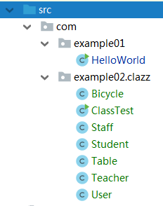
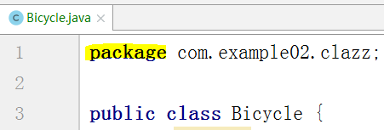
CC：包命名规范。倒置的开发单位域名+项目名称+功能模块名称+层次名称等，全部小写的英文单数名词
由不同层次的源文件组成的程序
在类中声明package路径
一般通过IDE创建类型时
直接声明类型的包路径
不必手动输入

Slide 25
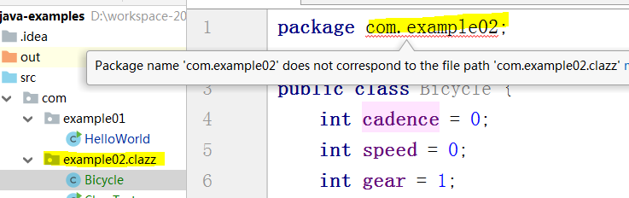
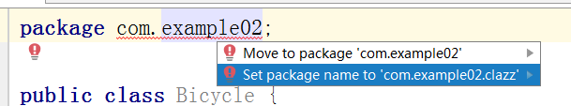
当声明的package，与
源文件位置不同时
无法通过编译
不匹配
一般IDE会提供智能修改提示
Idea在错误处(光标置于错误提示红线)
按快捷键，alt+enter，给出修改提示

Slide 26
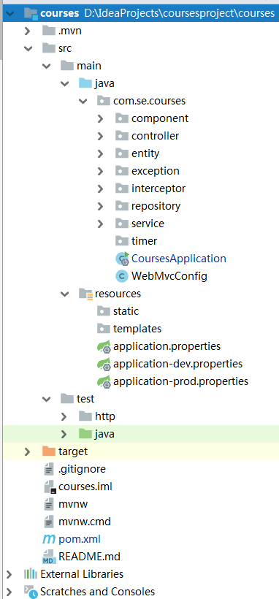
整合：
Java源码
项目生产/开发环境配置
REST API接口测试
Java单元/整合测试
版本管理配置
项目构建/依赖配置
项目说明描述
等，的微服务项目

Slide 27
Part1 - Summary
 | content
源文件 | .java文件
字节码文件 | .class文件
编译程序 | javac.exe
运行程序 | java.exe
命名规约 | 通用命名规范
包 | 命名规范；作用意义
类 | 命名规范；作用意义；定义类代码块
主函数 | 程序入口主函数的声明
大括号 | {}大括号使用规范
对象 | 什么是对象；作用意义
继承 | 基本使用继承的目的

Slide 28
PART2 - Language Basics
Variables
Operators
Expressions, Statements, and Blocks
Control Flow Statements

Slide 29

Variables
The Java programming language is statically-typed, which means that all variables must first be declared before they can be used. This involves stating the variable's type and name:
变量是一段有名字的内存(键值对)；先声明变量类型，再声明变量名称，后通过变量的名称，使用变量
CC：变量命名规范。基于基本命名规范，不能使用关键词，驼峰式命名，第一个单词的首字母小写，之后单词首字母大写
声明变量类型
声明变量名称
声明变量的值
创建整数数值类型的
名为gear的
值为1的
变量

Slide 30
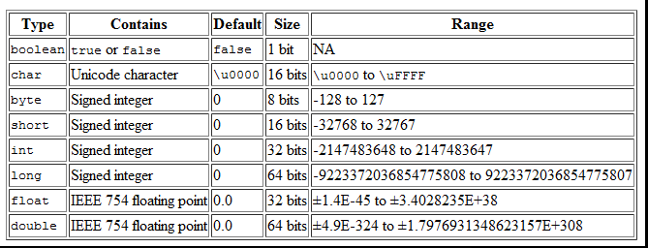
Primitive Data Types
The eight primitive data types supported by the Java programming language are:
Java语言内置8个基本数据类型，基本数据类型是特殊的数据类型，不是对象，基本类型的名称均为关键词
布尔型值具体内存占用由具体虚拟机决定

Slide 31
A literal is the source code representation of a fixed value; literals are represented directly in your code without requiring computation.
代码中，直接在代码中表示的，无需计算的数值，称为字面量

Slide 32
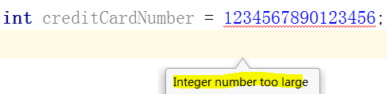


Integer Literals
整数：byte, short, int, and long，支持正负数值。Int类型范围(-2^31 ~ 2^+31-1)
long长整型，以l/L后缀，数字0到9，范围(-2^63~2^63-1)
CC：long长整型数值。长整型必须以大写字母L为后缀，避免与“1”数字1混淆
当字面量超出int整数类型范围，编译错误
++++++++++++++++++++++++++++++++++++++

Slide 33
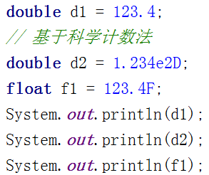

Floating-Point Literals
float，double类型。非整数数值，用浮点数值储存，支持科学计数法
Float浮点类型，以f/F后缀，否则为double类型，范围-2^31~2^31-1
双精度类型，浮点数值的的默认类型，可以以d/D为后缀，范围(-2^63~2^63-1)

Slide 34
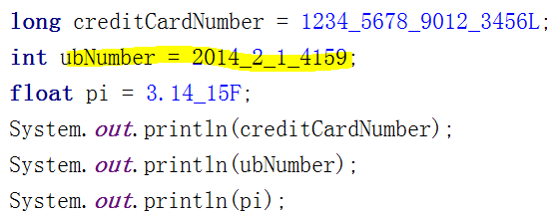
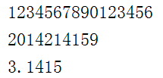
Using Underscore Characters
数字字面量，支持使用下划线字符“_”分隔，以提高代码的可读性(java7)
编译器编译时，会忽略分隔符
分隔符，适合在定义常量时使用

